Slide 1
KELTI

Slide 2
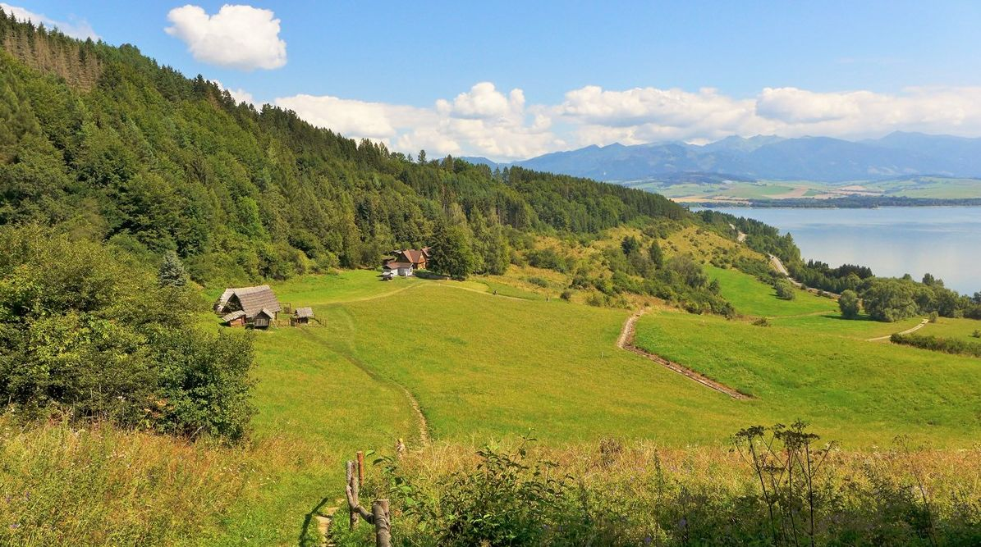

Slide 3
Poďte na Havránok!
K Havránku sa dostaneme 10 minútovým výstupom po nespevnenej ceste cez lúky. Návštevník tu nájde zrekonštruované obytné, obranné a duchovné objekty z mladšej doby železnej a stredoveku. Zaplatili sme vstupné pri malom stánku a vykročili sme na okružný chodník po archeoskanzene.
Chodník nás previedol okolo domu s hospodárskou budovou, hrnčiarskou dielňou a studňou (pôvodnou), cez bránu do opevnenej svätyne so stĺporadím a obetnou jamou (najsilnejší zážitok), k opevnenému hrádku s obrannou priekopou a palisádami a okolo krytej cisterny.
Nakoniec sme zašli pozrieť do maličkej expozície v jednej z chát pri vstupe do skanzenu, kde sme si mohli obhliadnuť zachované nástroje, ozdoby, keramiku, zvyšky obetovaných obilnín, kosti zvierat a ľudí.

Slide 4
Kelti na Slovensku
Kde?
Havránok predstavuje^{представляти} jedno z najvýznamnejších archeologických nálezísk na Slovensku.
Kedy?
Prítomnosť keltského obyvateľstva sa dokumentuje na Liptove od 4. až 1. storočia pred n. l. naším letopočtom
Archeológovia tu objavili a odkryli pozostatky sídliska z mladšej doby železnej. ^{залізний}

Slide 5
https://www.svetokolonas.sk/archeoskanzen-havranok/

Slide 6
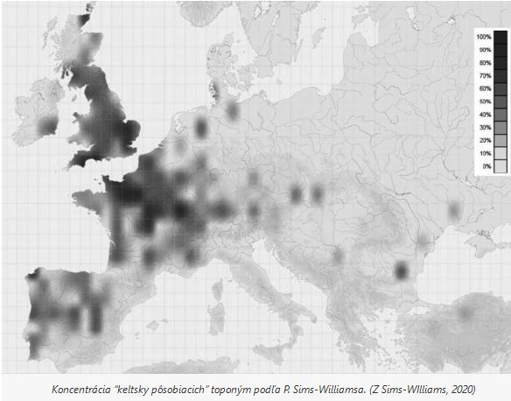
Sims-Williams, P. (2020) An Alternative to ‘Celtic from the East’ and ‘Celtic from the West’. Cambridge Archaeological Journal, 1-19.

Slide 7
Pravlasť Keltov
v okolí pobrežia Atlantiku
  na území dnešného
  južného Írska
  Veľkej Británie
  severozápadného Francúzska
  Pyrenejského polostrova (Španielsko a Portugalsko).

Slide 8
Havránok doplňte kvantitu
Havránok je archeologicka lokalita blízko Liptovskej Mary.
Bola tu objavená keltska osada.
Môžete tu vidieť kamenne opevnenie, vstupnu bránu, obetnu ^{obetuje sa niečo жертвувати} šachtu, obytne stavby, pec na vypaľovanie keramiky.
Havránok je prvy slovensky archeologicky park pod holym nebom.
Počas letnej sezóny tu sú kultúrne podujatia: šermiarske ^{фехтування} súboje alebo ukážky keltskych náboženskych obradov a remeselnych činností.

Slide 9
Riešenie
Havránok je archeologická lokalita blízko Liptovskej Mary.
Bola tu objavená keltská osada.
Môžete tu vidieť kamenné opevnenie, vstupnú bránu, obetnú šachtu, obytné stavby, pec na vypaľovanie keramiky.
Havránok je prvý slovenský archeologický park pod holým nebom.
Počas letnej sezóny tu sú kultúrne podujatia: šermiarske súboje alebo ukážky keltských náboženských obradov a remeselných činností.

